Slide 1
Mindfulness
Pilar Roy

Slide 2

“Las flores, más efímeras, más etéreas y más delicadas que las plantas de las que brotan, iban a ser mensajeros de otro reino, un puente entre el mundo de las formas físicas y el de los que no tiene forma.
No solo tenían un aroma delicado y agradable para los humanos, sino que además aportaban una fragancia del reino del espíritu.”
Eckhart Tolle.

Slide 3
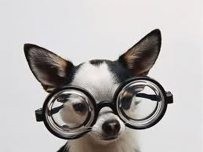
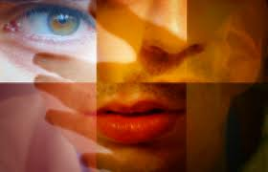
¿Qué es la Conciencia Plena o Mindfulness?
Mindfulness no es algo intelectual
Mindfulness es experiencial
“Pienso, luego existo” Descartes, 1637
“La consciencia que dice “existo” no es la consciencia que piensa” Jean-Paul Sartre

Slide 4
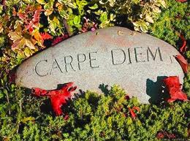
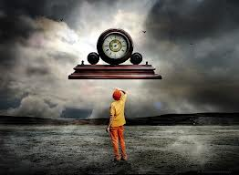
Mindfulness es la traducción de un término inglés que no tiene traducción exacta al Castellano, hace referencia al vocablo Sati en lengua Pali.
Mindfulness ha sido definido como la capacidad de llevar la atención a las experiencias que se están experimentando en el momento presente, de un modo particular, aceptándolas y sin juzgar. (Kabat-Zinn, 1990)
Mindfulness es una experiencia que no puede ser definido, explicado ni capturado empleando el pensamiento.

Slide 5
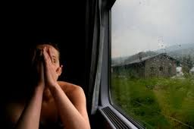
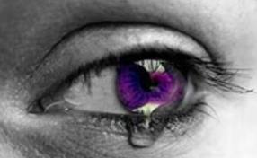
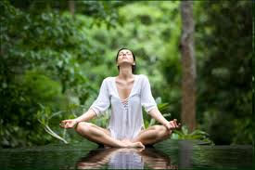
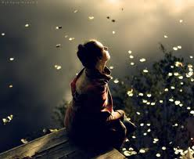
El origen del Mindfulness es el Budismo.
En el budismo, Mindfulness tiene un rol fundamental ya que representa la vía ó MÉTODO PARA ERRADICAR EL SUFRIMIENTO HUMANO
Meditación Samatha o Samadhi
Meditación Prañña o Prajna

Slide 6
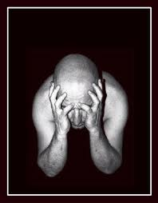

El estado de la mente ordinaria engendra sufrimiento. La mente es conflictiva, voraz, insatisfecha. Su signo es el de la confusión. Es inestable, confusa. […] En ella arraigan venenos como el odio, los celos, la envidia y otros tantos. No es una mente bella. A veces hemos hecho de nuestra mente un verdadero estercolero. Limpiamos minuciosamente el cuerpo, pero tenemos la mente en el abandono. […] Es una mente que se debate en su propia zozobra. Tal es la mente propia de la mayoría de los seres humanos. Una mente en desorden, sin frescura, sin inocencia, sin vitalidad. (Calle, 2005).
SUFRIMIENTO; PENSAMIENTO Y LENGUAJE
FUSIÓN COGNITIVA: implicación de la conducta verbal, el lenguaje.
CONDICIONAMIENTO: Presos por aquello que pensamos y sentimos; nos convertimos en lo que pensamos y sentimos.
CONTEXTOS VERBALES.

Slide 7
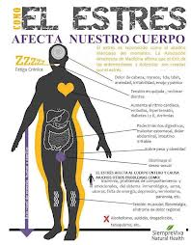

Medita
Concentra tu atención en tu respiración
Relaja tu cuerpo
Sosega tu mente
Podrás ver más claro
Tomar mejores decisiones

Slide 8
MINDFULNESS
DARME CUENTA
SER CONSCIENTE
CONCIENCIA PLENA
AUTOCONOCIMIENTO

Slide 9
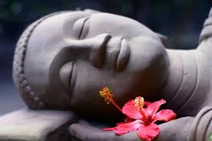
Atrévete a probar:
Pincha aquí

Slide 10
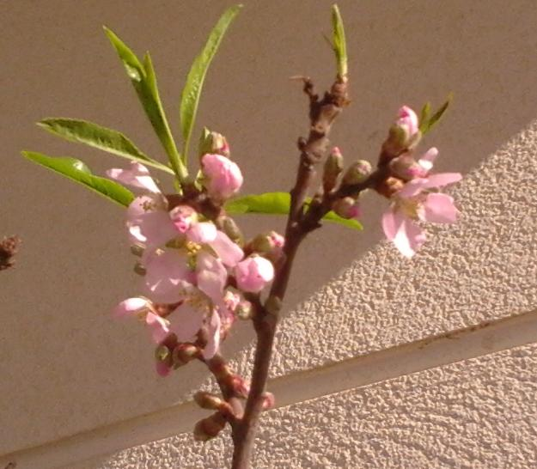
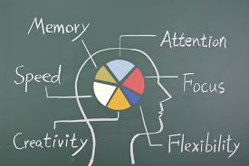
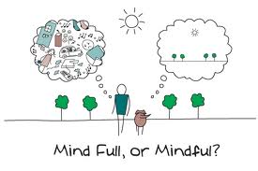

Slide 11
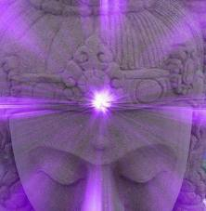
Muchas gracias

